Slide 1
Готовимся к итоговому сочинению (изложению) в 2019-2020 учебном году: советы родителям А.В. Чеснокова, заместитель директора по УМР Армавирского филиала, доцент кафедры филологического образования ГБОУ ИРО КК
Краснодар, 21 ноября 2019 г.
ГБОУ «Институт развития образования» Краснодарского края
www.iro23.ru
e-mail: post@iro23.ru
тел.: +7 (861) 232-85-78

Slide 2
Общая информация об итоговом сочинении (изложении) в 2019-2020 учебном году
Результатом итогового сочинения является «зачёт» или «незачёт».
Если выпускник получил за итоговое сочинение неудовлетворительный результат, ему предоставляется возможность его пересдать в текущем году.
Дата написания: 04.12.2019 г.
Даты пересдачи: 05.02.2020 г., 06.05.2020 г.
Время написания – 3 часа 55 минут (235 минут).
Для учащихся с ОВЗ, детей-инвалидов – 1,5 часа дополнительно.
Тематические направления итогового сочинения в 2019- 2020 уч. г.
1. «Война и мир» - к 150-летию великой книги
2. Надежда и отчаяние
3. Добро и зло
4. Гордость и смирение
5. Он и она

Slide 3
Общая информация об итоговом сочинении (изложении) в 2019-2020 учебном году
К проверке по критериям оценивания
допускаются итоговые сочинения,
соответствующие установленным требованиям:
Требование 1.
«Объём итогового сочинения»
Рекомендуемое количество слов – от 350 (*вуз).
Максимальное количество слов в сочинении не устанавливается. Если в сочинении менее 250 слов
(в подсчёт включаются все слова, в том числе служебные), то выставляется «незачёт» за невыполнение требования № 1 и «незачёт» за работу в целом (такое сочинение не проверяется по критериям оценивания).
Требование 2
«Самостоятельность написания итогового сочинения»
Итоговое сочинение выполняется самостоятельно. Не допускается списывание сочинения (фрагментов сочинения) из какого-либо источника или воспроизведение по памяти чужого текста (работа другого участника, текст, опубликованный в бумажном и (или) электронном виде, и др.).
Если сочинение признано несамостоятельным, то выставляется «незачёт» за невыполнение требования 2 и «незачёт» за работу в целом (такое сочинение не проверяется по критериям оценивания).

Slide 4
Общая информация об итоговом сочинении (изложении) в 2019-2020 учебном году
Сочинение оценивается по пяти критериям:
Критерий 1. Соответствие теме.
Критерий 2. Аргументация.
Привлечение литературного материала.
Критерий 3. Композиция.
Критерий 4. Качество письменной речи.
Критерий 5. Грамотность.
Критерии 1 и 2 являются основными.
Для получения «зачёта» за итоговое сочинение необходимо получить «зачёт»: Т1, Т2, К1, К2, по одному из критериев К3-К5.

Slide 5
Общая информация об итоговом сочинении (изложении) в 2019-2020 учебном году
Критерий 1 (соответствие теме)
«Незачёт» ставится только в случае, если сочинение
не соответствует теме или в нём не прослеживается конкретной цели высказывания, то есть коммуникативного замысла.
Во всех остальных случаях выставляется «зачёт».
Типичные ошибки по критерию 1:
неоправданное расширение конкретной темы сочинения до темы направления ;
неумение выявить ключевые слова в формулировке вопроса и отклонение от темы сочинения;
игнорирование вопросительных слов в формулировке (Почему надеяться всегда лучше, чем отчаиваться?);
непонимание терминов или нравственно-психологических понятий в формулировке избранной темы.
Выбор темы: понимание формулировки («Всякая ли мечта достойна человека?», 2018), наличие аргументов.

Slide 6
Критерий 2
(Аргументация.
Привлечение литературного материала)
Участник сочинения, приводя примеры из литературного материала, имеет право привлекать не только художественные произведения, но и дневники, мемуары, публицистику, произведения устного народного творчества (за исключением малых жанров), другие источники отечественной или мировой литературы (достаточно опоры на один текст);
«Незачёт» ставится при условии, если
сочинение написано без опоры на литературный материал,
или в нем существенно искажено содержание выбранного текста,
или литературный материал лишь упоминается в работе (аргументы примерами не подкрепляются).
Во всех остальных случаях выставляется «зачёт».
Моя книжная полка (автор, персонажи, сюжет).
Короткие рассказы, стихи!

Slide 7
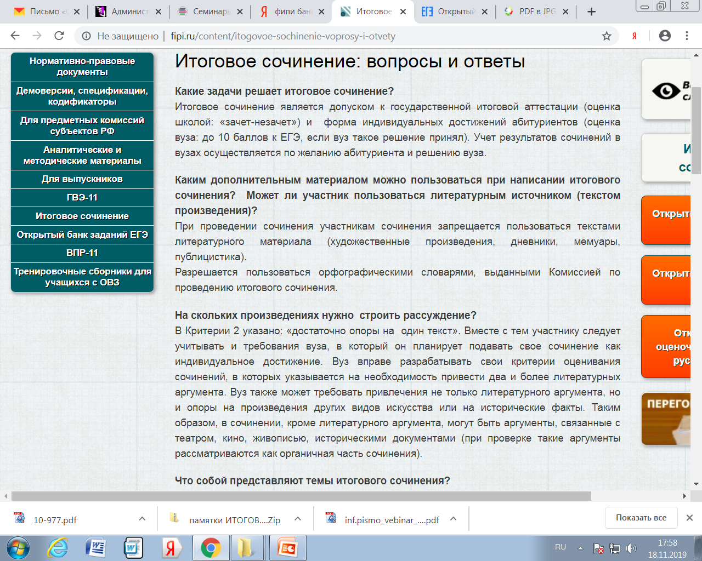
На каком количестве произведений нужно строить рассуждение в итоговом сочинении?

Slide 8
Критерии 3 – 5
Критерий 3. композиция и логика рассуждения
«Незачёт» ставится при условии,
если грубые логические нарушения
- мешают пониманию смысла сказанного
- или отсутствует тезисно-доказательная часть.
Во всех остальных случаях выставляется «зачёт».
Критерий 4. качество письменной речи
«Незачёт» ставится при условии, если низкое качество речи
(в том числе речевые ошибки) существенно затрудняет понимание смысла сочинения.
Во всех остальных случаях выставляется «зачёт».
Критерий 5 «Грамотность»
«Незачёт» ставится, если на 100 слов в среднем приходится в
сумме более пяти ошибок:
грамматических, орфографических, пунктуационных.

Slide 9
Типичные недостатки итоговых сочинений
Расширение конкретной темы до тематического направления сочинения / несоответствие работы теме
Недостаточное знание художественной литературы
Использование шаблонов, в том числе заучивание наизусть
Логические противоречия в тезисно-доказательной части
Низкие навыки самопроверки

Slide 10
Основные направления подготовки
к итоговому сочинению.
Что можно сделать дома?
Добро не лихо, ходит тихо.
Не буди лихо, пока спит тихо.
Нет худа без добра.
Кто за худом пойдёт, тот добра не найдёт.
Расширение конкретной темы до тематического направления сочинения / несоответствие работы теме
Словарная работа с понятиями тематических направлений.
Недостаточное знание художественной литературы
1. Чтение оригинальных произведений.
2. Ведение читательского дневника.
Использование шаблонов, в том числе заучивание наизусть
Обучение алгоритму написания сочинения.
Логические противоречия в тезисно-доказательной части
Обучение составлению различных видов плана сочинения (план-схема, кластер, табличный план, линейный план)
Низкие навыки самопроверки
1. Умение редактирования.
2. Знание критериев итогового сочинения.
3. Обучение работе с орфографическим словарём.

Slide 11
Оценивание итогового изложения
Требование 1. «Объём итогового изложения» Рекомендуемое количество слов – 250–300. Максимальное количество слов в изложении не устанавливается. Менее 150 слов - «незачёт» за невыполнение требования № 1 и «незачёт» в целом.
Требование 2. «Самостоятельность написания итогового изложения» Итоговое изложение выполняется самостоятельно. Не допускается списывание изложения из какого-либо источника (работа другого участника, исходный текст и др.). Если изложение признано несамостоятельным - «незачёт» за невыполнение требования № 2 и «незачёт» за работу в целом.
Критерий 1 «Содержание изложения» «Незачёт»: - участник существенно исказил содержание исходного текста или не передал его содержания. | Критерий 2 «Логичность изложения» «Незачёт»: грубые логические нарушения мешают пониманию смысла изложенного. | Критерий 3 «Использо-вание элементов стиля исходного текста» «Незачёт»: в изложении полностью отсутствуют элементы стиля исходного текста. | Критерий 4 «Качество письменной речи» «Незачёт»: низкое качество речи (в том числе грубые речевые ошибки) существенно затрудняет понимание смысла изложения. | Критерий 5 «Грамотность» «Незачёт»: на 100 слов приходится в сумме более 10 ошибок (орф., пункт., грам.) О = К_{с} ⨯0,1
Критерии 1- 5: Во всех остальных случаях выставляется «зачёт».
Для получения «зачёта» за итоговое изложение необходимо получить «зачёт»: Т1, Т2, К1, К2, по одному из критериев К3 – К5.

Slide 12
Методические материалы, рекомендуемые
к использованию при подготовке к итоговому сочинению в 2019-2020 учебном году
Интернет-ресурсы
Материалы ФИПИ по итоговому сочинению 2019-2020 уч. г.
http://www.fipi.ru/ege-i-gve-11/itogovoe-sochinenie
Видеолекции Рособрнадзора о подготовке к итоговому сочинению (учащимся и учителям) http://obrnadzor.gov.ru/ru/press_center/gallery/?id=279, https://www.youtube.com/user/RosObrNadzor
Методические рекомендации, памятки ГБОУ «Институт развития образования» Краснодарского края по подготовке к итоговому сочинению 2019-2020 уч.г.: http://iro23.ru/podgotovka-k-attestacii-uchashchihsya/itogovaya-attestaciya-uchashchihsya/itogovoe-sochinenie
Типичные ошибки, допущенные в итоговых сочинениях прошлых лет, и пути их преодоления https://down.ctege.info/ege/2018/itogovoe/itogovoe-tipichnye-oshibki.pdf
Видеоуроки по итоговому сочинению 2020 (В. Давыдов, Школа Шаталова)
https://www.youtube.com/watch?v=BWVHsVbYWdY
Литература
Амелина Е.В. Пишем итоговое сочинение перед ЕГЭ. – Ростов-на-Дону, 2015.
Беляева Н.В. Школьное сочинение в новом формате // Русский язык в школе. – 2014. – № 5. – С. 8-13.
Добротина И.Н. О сочинениях как форме итоговой аттестации // Русский язык в школе. – №5. – 2014. – С.14.
Калганова Т.А. Вспоминаем, как научить школьника самостоятельно писать сочинения на литературную тему // Литература в школе. – 2015. – № 1.
Нарушевич А.Г., Нарушевич И.С. Итоговое выпускное сочинение 2019/20. Ростов н/Д: Легион, 2019.
Учимся писать сочинение: серия пособий 5-9 кл. – М.: «Экзамен», 2019.
Ходякова Л.А., Геро И.К. Подготовка к сочинению по литературе // Русский язык. − 2015. − №2.
Щербакова О.И. Виды сочинений по литературе. 10-11 классы. М., Просвещение, 2015.

Slide 13
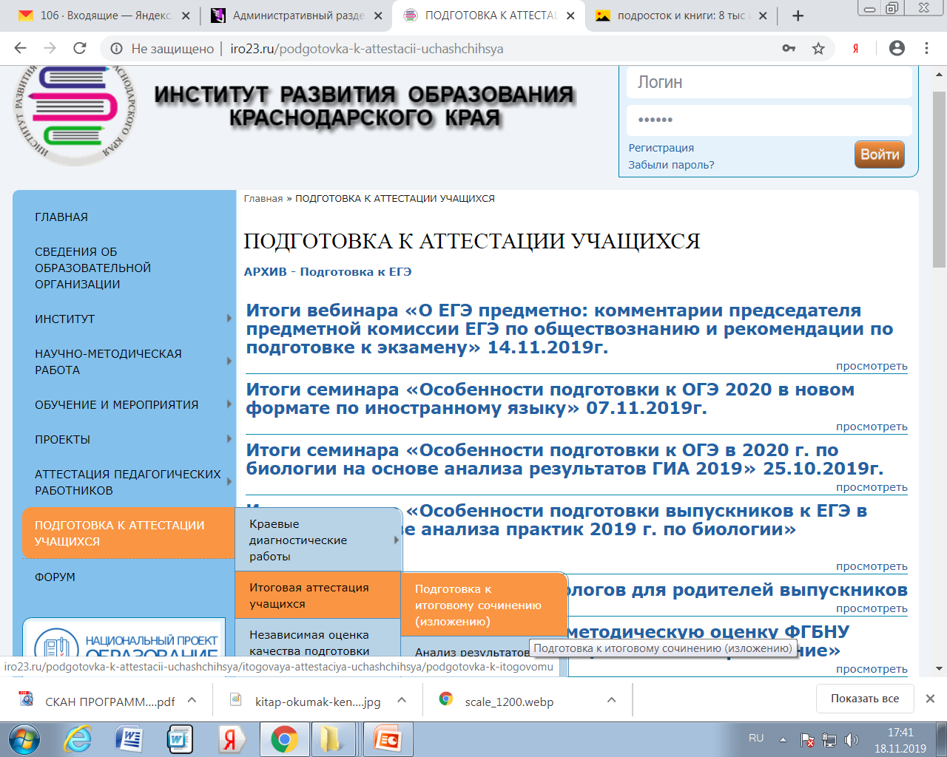
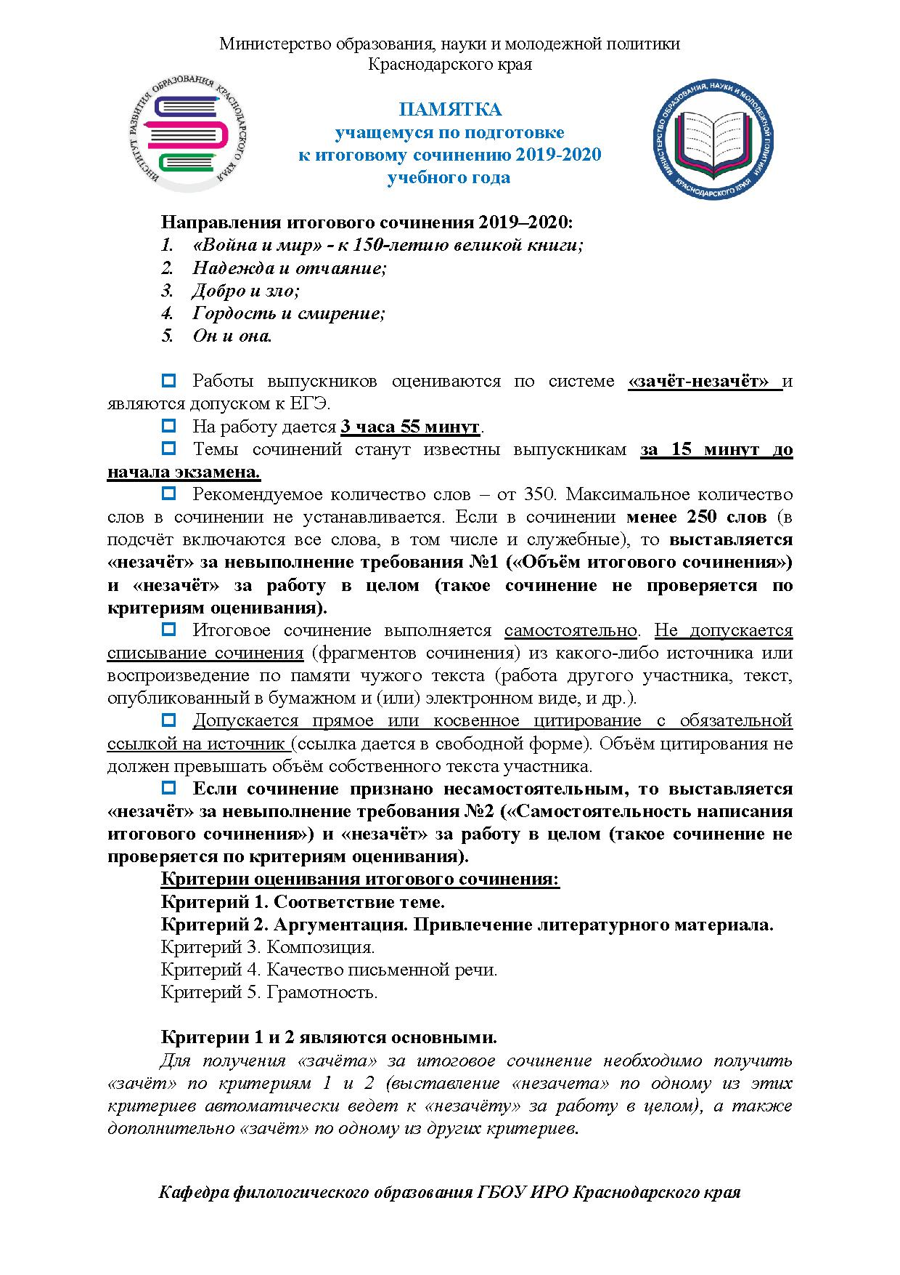
Методические материалы
ГБОУ «Институт развития образования» Краснодарского края

Slide 14
Г. Краснодар, 21 ноября 2019 г.
Спасибо за внимание!
ГБОУ «Институт развития образования» Краснодарского края
www.iro23.ru
e-mail: post@iro23.ru
тел.: +7 (861) 232-85-78

